Slide 1
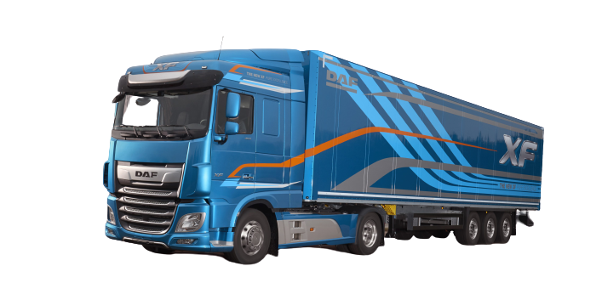
Vitajte, o chvíľu začíname...
Nakládka/Vykládka Parkovanie takmer kdekoľvek Subdopravca
Vedomá nedbanlivosť CMR 24/26 Odmietnutie prevzatia zásielky
Následná majetková škoda pri vykládke Škody na cudzích návesoch
Nový prístup k sadzobníku Nové kombinácie PS Nové spoluúčasti
...a čoskoro aj atraktívne Asistenčné služby Eurocross

Slide 2

Názov Prezentácie
Poistenie zodpovednosti za škodu
cestného dopravcu

Slide 3

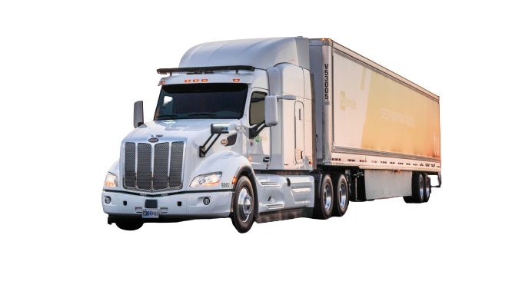
Názov Prezentácie
Všeobecné informácie

Slide 4
Všeobecné informácie
Prečo sa poistiť?
Legislatíva
S činnosťou cestného dopravcu je spojené riziko, že pri preprave zásielky spôsobí škodu iným osobám
Najčastejšie môže ísť o škodu na zásielke, následnú majetkovú škodu a ušlý zisk
Poistenie zodpovednosti CD je povinným zmluvným poistením
Zákon č. 56/2012 o cestnej doprave § 7 písm. i) a j)
Dohovor CMR, Dohody AETR a ADR, Nariadenia ES

Slide 5
Dopravca / Preprava
Dopravca
Preprava
Fyzická alebo právnická osoba, ktorá za odplatu prepraví odosielateľovi vec (zásielku) z miesta odoslania do miesta určenia odo dňa právoplatnosti oprávnenia na poskytovanie dopravných služieb v nákladnej doprave na základe prepravnej zmluvy
Vrátane vodičov živnostníkov a zmluvných dopravcov (subdopravcov)
Premiestňovanie zásielky cestným vozidlom z miesta odoslania do miesta určenia. Začína od okamihu začiatku nakládky zásielky poisteným na prepravu, pokračuje uvedením cestného vozidla do pohybu za účelom prepravy zásielky a trvá až do vydania zásielky príjemcovi

Slide 6
Požiadavky / Povolenia
Požiadavky
Povolenia
Vek min. 21 rokov + bezúhonnosť
Oprávnenie na podnikanie v ORSR
Finančná spoľahlivosť
Odborná spôsobilosť
Technická základňa
Prepravný poriadok
Vlastníctvo vozidiel
Povolenie na výkon povolania prevádzkovateľa cestnej dopravy (VCD)
Licencia spoločenstva (MCD)
Vydáva Okresný úrad v sídle kraja, odbor cestnej dopravy a pozemných komunikácií

Slide 7
Typy dopravy
Vnútroštátna
Medzinárodná
Kabotáž
Miesto odoslania a miesto určenia sa nachádzajú na území SR a celá preprava prebieha na území SR
Miesto odoslania a miesto určenia sa nachádzajú v 2 rôznych štátoch, z ktorých aspoň 1 je zmluvným štátom Dohovoru CMR
VCD na území štátu odlišného od SR

Slide 8
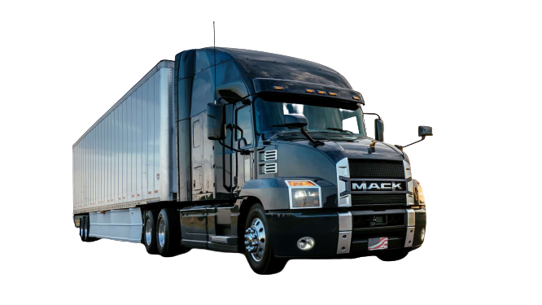
Názov Prezentácie
Základný predmet poistenia

Slide 9
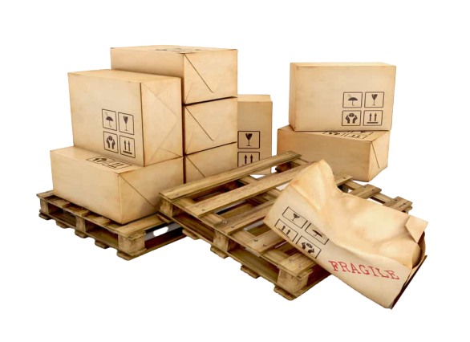
Škoda na prepravovanej zásielke
Predmet
Príklad
Poškodenie, strata alebo krádež prepravovanej zásielky alebo jej časti
VCD: Skutočná škoda (prepravný poriadok, ObčZ, ObchZ)
MCD: 8,33 SDR/kg (CMR 23/1-3, 25)
KAB: Skutočná škoda (prepravný poriadok, zákony štátu výkonu kabotáže)
Dopravná nehoda, prudké brzdenie, poškodenie zásielky pri poruche vozidla, náves/príves v zráze, krádež zásielky počas parkovania

Slide 10

MCD: Dovozné, clo a iné výdavky (CMR 23/4)
Predmet
Príklad
Dovozné, clo a iné výdavky, ak sú priamym dôsledkom straty zásielky
Pri čiastočnej strate zásielky má poistený právo na ich pomerné odškodnenie
Pri strate zásielky dopravca zodpovedá odosielateľovi zásielky aj za škody z titulu vyrubeného cla. Odosielateľ zásielky má právo na vrátenie dovozného (t.j. ceny za prepravu).

Slide 11
MCD: Dovozné (CMR 23/5)
Predmet
Príklad
Ak poškodený preukáže, že škoda vznikla z dôvodu prekročenia dodacej lehoty
DL musí byť písomne dojednaná a stanovená tak, aby ju s ohľadom na obvyklý spôsob prepravy bolo možné dodržať
Napriek reálne stanovenej dodacej lehote, ktorá bola písomne dojednaná, dopravca termín vykládky nestihol. Odosielateľovi zásielky vzniká nárok na vrátenie dovozného. Nárok na odškodnenie ušlého zisku nevzniká (ten je kompenzovaný nárokom na vrátenie dovozného).

Slide 12

MCD: Škoda na zásielke – vyšší limit (CMR 24)
Predmet
Príklad
Ak je v nákladnom liste udaná cena zásielky prevyšujúca hranicu určenú v CMR 23/3
a súčasne
Odosielateľ zásielky zaplatil dohodnutý príplatok k dovoznému
Hodnota zásielky presahuje sumu 8,33 SDR/kg. Odosielateľ zaplatil príplatok k dovoznému. Pri poškodení zásielky dopravca za škodu zodpovedá do výšky skutočnej hodnoty zásielky uvedenej v nákladom liste

Slide 13
MCD: Osobitný záujem na dodaní (CMR 26)
Predmet
Príklad
Suma osobitného záujmu na dodaní zásielky udaná v nákladnom liste pre prípad jej straty alebo poškodenia alebo prekročenia dodacej lehoty
a súčasne
Odosielateľ zásielky zaplatil dohodnutý príplatok k dovoznému
Odosielateľ zásielky sa s dopravcom dohodol na výplate extra sumy pre prípad straty / poškodenia / prekročenia DL a zaplatil príplatok k dovoznému. Táto extra suma prevyšuje skutočnú hodnotu tovaru a preto nárok na jej odškodnenie vzniká len z CMR 26.

Slide 14
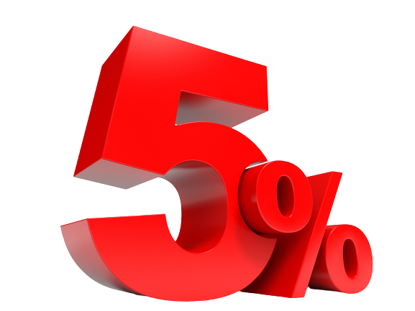
MCD: Úroky z omeškania (CMR 27, 30-33)
Predmet
Príklad
Úroky vo výške 5 % ročne sa počítajú odo dňa zaslania písomnej reklamácie dopravcovi, a ak nebola reklamácia podaná, odo dňa podania žaloby na súde
Odosielateľ zásielky oznámil v stanovenej lehote dopravcovi výhrady k poškodeniu zásielky, resp. vzniesol nárok z titulu prekročenia dodacej lehoty a zasiela dopravcovi písomnú reklamáciu. Zároveň odosielateľovi vzniká nárok na úroky odo dňa podania reklamácie až do dňa jej vyriešenia.

Slide 15
KAB: Dovozné
Predmet
Príklad
Ak je priamym dôsledkom škody na prepravovanej zásielke, ktorá bola posúdená ako poistná udalosť a poistený je povinný ho nahradiť
Pre prípady, ak je dopravca v zmysle prepravnej zmluvy / prepravného poriadku povinný odosielateľovi zásielky uhradiť pri škode na zásielke aj dovozné

Slide 16

KAB: Špecifické krytie pre Nemecko
Predmet
Príklad
Skutočná a preukázateľná iná majetková škoda spôsobená inak než škodou na zásielke z dôvodu prekročenia DL v dôsledku preukázateľného pochybenia alebo zanedbania povinnosti zo strany dopravcu
Sublimit: 3-násobok dovozného za predmetnú prepravu
Prekročením DL došlo na strane príjemcu zásielky k prerušeniu výroby. Dopravca za uvedené pochybenie zodpovedá do výšky 3-násobku prepravného

Slide 17

Čo ešte kryjeme v základe?
Nakládka / Vykládka
Zmluvný dopravca a vodiči živnostníci
Parkovanie takmer kdekoľvek
Preprava ojazdených a havarovaných MV
Zásielky ADR
Cisternové a mraziarenské MV
Náklady na zistenie rozsahu a príčiny škody
Náklady právneho zastúpenia

Slide 18

Názov Prezentácie
Voliteľné pripoistenia

Slide 19
Vedomá nedbanlivosť
Predmet
Príklad
Výlučne v súvislosti alebo v dôsledku požitia alkoholických nápojov, iných návykových, omamných a psychotropných látok a/alebo nedodržaním prestávok a dôb odpočinku v zmysle Dohody AETR
Spoluúčasť: 3.000 EUR
Sublimit: stanovený UW
Škoda na zásielke preukázateľne spôsobená mikrospánkom vodiča z titulu nedodržania povinných prestávok v zmysle Dohody AETR
Škoda na zásielke preukázateľne spôsobená vodičom pod vplyvom alkoholu / liekov / drog

Slide 20
Odmietnutie prevzatia zásielky príjemcom
Predmet
Príklad
V priamej súvislosti s prítomnosťou nepovolenej osoby/osôb v cestnom vozidle (napr. utečenec, nelegálny migrant a pod.)
Výluka: Výkon verejnej moci
Spoluúčasť: 30%
Odmietnutie prevzatia zásielky príjemcom z dôvodu výskytu utečenca v návese a následnej z obavy o kontamináciu zásielky či vynaloženia neprimeraných nákladov na opätovné získanie certifikátu bezpečnosti
Výkon verejnej moci: zabavenie zásielky úradom verejného zdravotníctva (hygienik), veterinárnou a potravinovou správou, colnou a finančnou správou

Slide 21
Následná majetková škoda pri vykládke
Predmet
Príklad
Následná majetková škoda vrátane ušlého zisku, ktorá vznikla poškodenému v priamej súvislosti s vykládkou zásielky
Sublimit: 10/30/50tis. EUR
Vypustenie obsahu cisterny benzín/nafta, pšenica/ovos
Vypustenie kontaminovaného mlieka do nádrže (kontaminácia zle vyčistenou výpusťou – zodpovedá dopravca)

Slide 22
Škoda na cudzom návese / prívese
Predmet
Príklad
Náves/príves nie je vlastníctvom poisteného, v čase PU tvoril 1 jazdnú súpravu s poisteným MV, poškodenie nastalo výlučne počas prevádzky MV,
Výluka: Nájom/leasing, škody estetickej povahy, strata návesu/prívesu
Sublimit: 10/30/50tis. EUR
Dopravca sa s ťahačom dostavil na miesto nakládky, kde mu bol k ťahaču pripojený náves/príves obsahujúci zásielku na prepravu.
Poškodenie zásielky v rozsahu dojednaných rizík

Slide 23

Asistenčné služby Eurocross
Predmet
Limity
Vyslobodenie vozidla
Odťah vozidla
Ekologická likvidácia nákladu / paliva
Preprava náhradného vozidla
Preloženie nákladu
Ubytovanie osádky vozidla
Oprava vozidla
Defekt + dovoz novej pneumatiky
Podpora pri úhrade pokút
Nonstop tiesňové volanie
Limit: 4tis. EUR / asistencia
Max. 2 asistencie / EČV / PO
Územná platnosť: Európa + RU, TR, GB
Predpoklad spustenia: október / november 2020

Slide 24

Názov Prezentácie
Ďalšie informácie

Slide 25

Výluky z poistenia: Príklady
zásielka neuvedená v prepravných dokladoch
vybrané druhy zásielok
nevhodné a/alebo nespôsobilé MV
vydanie zásielky neoprávnenému príjemcovi
Detailný prehľad výluk:
OD-CD čl. 4 (výluky) a 5 (pripoistenia)
OD-CD/AS (asistenčné služby)
VPPZ čl. 11

Slide 26
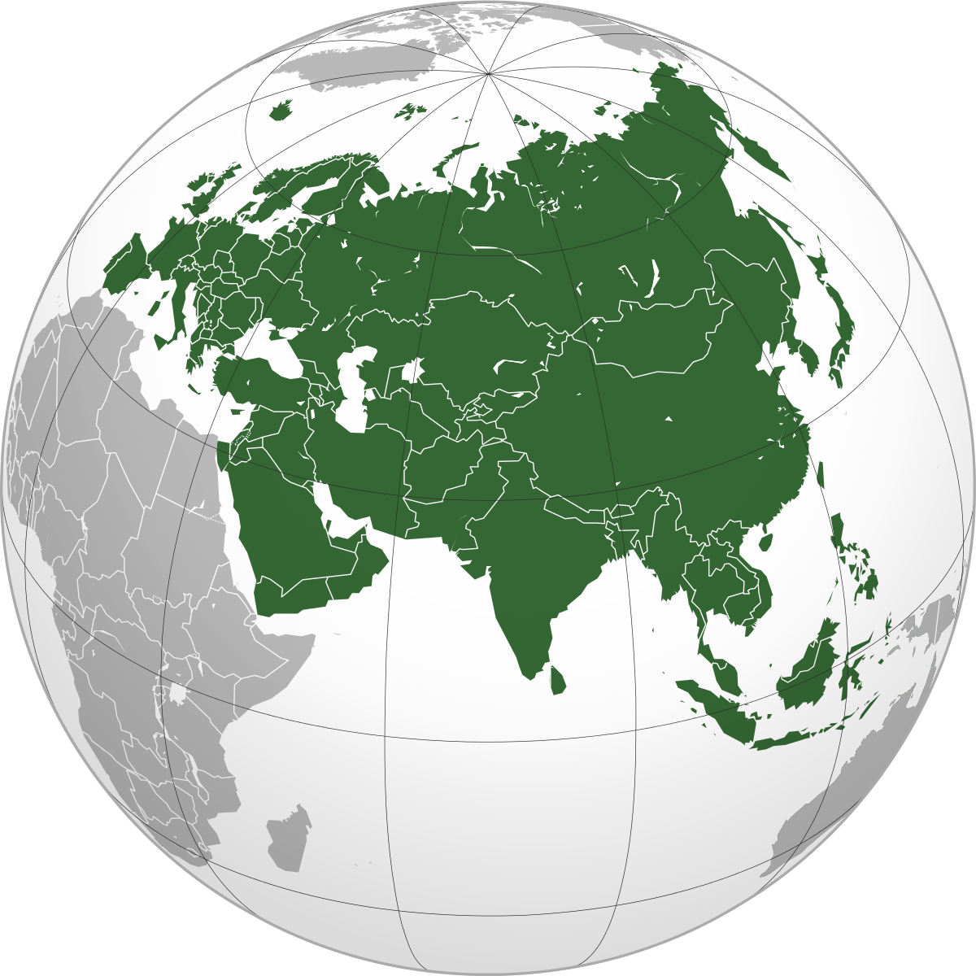
Územná platnosť
Poistenie
Asistenčné služby
Európa + Ázia
V základnom krytí
Bez obmedzenia krajín / rizík / zásielok
Európa + RU, TR, GB

Slide 27

Poistná suma
Možnosť výberu
Obmedzenie
Poistnú sumu si stanovuje poistený
Možnosť voľby (EUR):
VCD: 20 – 350 tis. EUR
MCD: 20 – 350 tis. EUR
KAB: 20 – 600 tis. EUR
Poistnú sumu nad stanovený limit nie je možné dojednať

Slide 28

Kombinácie a limity a poistnej sumy
Kombinácie PS
Limity PS
Samostatná PS:
VCD
MCD
KAB (len pri dojednaní MCD)
Spoločná PS:
VCD + MCD
MCD + KAB
VCD + MCD + KAB
1-násobok
2-násobok
na každú PU

Slide 29

Spoluúčasť
Možnosť výberu
Zľava z poistného
Výšku spoluúčasti si stanovuje poistený
10% min. 150 EUR
10% min. 300 EUR
10% min. 500 EUR
500 EUR
1.000 EUR
2.000 EUR
Zľava z poistného do 25%
podľa dojednanej výšky spoluúčasti

Slide 30

Poistné a splátky poistného
Poistné
Splátky poistného
Poistné aj sadzba poistného sú stanovené v Sadzobníku
FIX + poistné za MV
Každé MV = rovnaká výška poistného
Zľavy z poistného: max. 20% (FIX + MV)
Minimálne ročné poistné nie je stanovené
300 EUR a viac – polročné splátky
600 EUR a viac – štvrťročné splátky
Bez prirážky za platenie v splátkach

Slide 31

Proces dojednávania
Dokumenty
Proces
Predzmluvné dokumenty:
Dotazník + Počet MV
Zmluvné dokumenty:
PZ + Zoznam MV
VPP + OD + IPID + OOU
Emailová požiadavka:
uw@union.sk

Slide 32
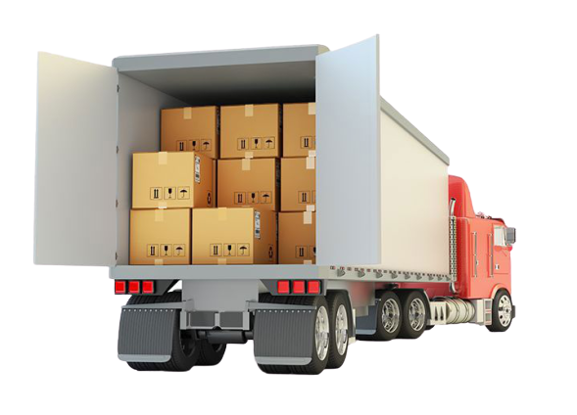
Názov Prezentácie
Čo všetko sme vylepšili?

Slide 33
Nakládka/Vykládka Parkovanie takmer kdekoľvek Subdopravca
Vedomá nedbanlivosť CMR 24/26 Odmietnutie prevzatia zásielky
Následná majetková škoda pri vykládke Škody na cudzích návesoch
Nový prístup k sadzobníku Nové kombinácie PS Nové spoluúčasti
...a čoskoro aj atraktívne Asistenčné služby Eurocross

Slide 34


Slide 35


